Slide 1
Seguimiento al Plan de acción
Secretaría Distrital de Integración Social
Avance a 31 de marzo de 2017

Slide 2
PLAN DE ACCIÓN SECRETARÍA DISTRITAL DE INTEGRACIÓN SOCIAL
A partir de la adopción del Plan de Desarrollo Distrital, la Secretaría de Integración Social formuló el Plan de acción institucional para el año 2017, en coherencia de los objetivos estratégicos de la Secretaría y las metas definidas en el Plan de Desarrollo.

Slide 3
PARA TENER EN CUENTA
La formulación del Plan de acción institucional es anual.
Anualmente el Plan de acción institucional corresponderá a la integración de la programación del plan de acción del proyecto de inversión y la programación del plan de acción de la dependencia.
La reprogramación del Plan de acción institucional de la siguiente vigencia debe iniciar en el último trimestre de la vigencia inmediatamente anterior.
Dentro de las metodologías para la construcción del Plan de acción se encuentran: marco lógico, cadena de valor, costo-beneficio, cascada de metas y objetivos, meta-plan, entre otras. Para la formulación del Plan de acción institucional, se utiliza la misma metodología empleada en la formulación de los proyectos de inversión de la entidad.

Slide 4
METODOLOGÍA DE SEGUIMIENTO PLAN DE ACCIÓN
Para la vigencia 2017 la Secretaria de Integración Social estableció que el seguimiento al Plan de Acción Institucional se realizará desde dos enfoques: inversión y gestión.
Inversión
Gestión
Seguimiento Plan de acción

Slide 5
INVERSIÓN
El seguimiento y avance del plan acción desde la perspectiva de la inversión se enfoca en el cumplimiento de los objetivos específicos establecidos en cada uno de los 14 proyectos de inversión que tiene la Secretaría.
Proyecto de inversión | Objetivos | Metas | Actividades | Tareas
Una ciudad para las familias - 1086 | 3 | 10 | 46 | 114
Integración eficiente y transparente para todos - 1091 | 3 | 6 | 11 | 42
Viviendo el territorio - 1092 | 4 | 7 | 18 | 56
Prevención y atención integral de la paternidad y la maternidad temprana -1093 | 3 | 3 | 6 | 14
Desarrollo integral desde la gestación hasta la adolescencia - 1096 | 3 | 7 | 20 | 91
Bogotá te nutre - 1098 | 4 | 7 | 20 | 63
Envejecimiento digno, activo y feliz - 1099 | 4 | 7 | 14 | 35
Distrito diverso - 1101 | 5 | 7 | 8 | 11
Espacios de integración social - 1103 | 5 | 8 | 16 | 42
Prevención y atención integral del fenómeno de habitabilidad en calle - 1108 | 5 | 6 | 13 | 53
Por una ciudad incluyente y sin barreras - 1113 | 3 | 5 | 13 | 14
Distrito Joven - 1116 | 3 | 4 | 10 | 54
Gestión Institucional y fortalecimiento del talento humano - 1118 | 6 | 9 | 33 | 77
Integración digital y de conocimiento para la inclusión social - 1168 | 6 | 8 | 14 | 47
TOTAL | 57 | 94 | 242 | 713

Slide 6
GESTIÓN
El seguimiento y avance alcanzado en la gestión de la Secretaría dentro de su Plan de Acción está compuesto por la sumatoria de indicadores de los 13 procesos de los cuales en el primer trimestre solo se reportan 9 procesos , garantizando la asociación jerárquica en la gestión de la entidad.
Proceso | Indicadores | Indicadores con programación primer trimestre
Direccionamiento Político | 5 | 4
Direccionamiento de los Servicios Sociales | 3 | 2
Direccionamiento Estratégico | 4 | 4
Análisis y Seguimiento de Políticas Sociales | 3 | 0
Prestación de los Servicios Sociales | 41 | 19
Mantenimiento y Soporte de TIC´s | 7 | 5
Adquisiciones | 8 | 8
Gestión de Bienes y Servicios | 20 | 16
Gestión del Talento Humano | 17 | 10
Gestión del Conocimiento | 2 | 0
Mejora Continua | 7 | 4
TOTAL | 117 | 72

Slide 7
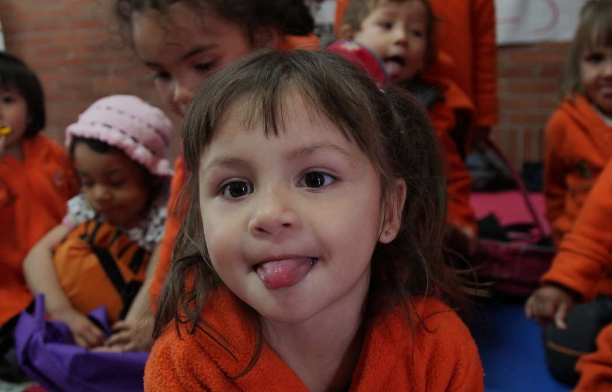
Avance Primer Trimestre de 2017
SEGUIMIENTO AL PLAN DE ACCIÓN
87,8%
88,2%
Inversión
Gestión

Slide 8
Avance plan de acción desde la inversión
Avance Primer Trimestre de 2017
Objetivos específicos por proyecto de inversión
Una ciudad para las familias
Desarrollar estrategias que contribuyan a la implementación de la Política Pública para las Familias -PPPF
Desarrollar una estrategia interinstitucional de prevención de la violencia intrafamiliar
Fortalecer la capacidad técnica para la atención y protección de las víctimas de violencias al interior de las familias
Cumplimiento: 100%
Cumplimiento: 100%
Cumplimiento: 100%

Slide 9
Avance plan de acción desde la inversión
Avance Primer Trimestre de 2017
Objetivos específicos por proyecto de inversión
Integración eficiente y transparente para todo
Determinar el avance de las políticas sociales y comunicarlo a los grupos de interés
Desarrollar estrategias que promuevan el cumplimiento de los criterios de calidad de los servicios sociales
Formular e implementar estrategias que impulsen la gestión pública eficiente y transparente
Cumplimiento: 90%
Cumplimiento: 90%
Cumplimiento: 100%

Slide 10
Avance plan de acción desde la inversión
Avance Primer Trimestre de 2017
Objetivos específicos por proyecto de inversión
Viviendo el territorio
Fortalecer la capacidad técnica en las alcaldías locales para la formulación de proyectos de inversión social de la SDIS
Fortalecer la gestión en los espacios de coordinación y articulación intersectorial
Cumplimiento: 79%
Cumplimiento: 71%
Identificar y atender personas en condición de vulnerabilidad o pobreza que no cuenten con la capacidad para enfrentar situaciones sociales imprevistas o generadas por efectos del cambio climático
Implementar procesos de desarrollo de capacidades para las personas
Cumplimiento: 89%
Cumplimiento: 90%

Slide 11
Avance plan de acción desde la inversión
Avance Primer Trimestre de 2017
Objetivos específicos por proyecto de inversión
Prevención y atención integral de la paternidad y la maternidad temprana
Formar servidores públicos de la SDIS en derechos sexuales y derechos reproductivos
Coordinar y armonizar las estrategias y acciones de los diferentes sectores que participan en el Programa transectorial de Prevención de Maternidad y Paternidad temprana
Coordinar y armonizar las acciones comunicativas del Programa transectorial de Prevención de Maternidad y Paternidad temprana
Cumplimiento: 100%
Cumplimiento: 100%
Cumplimiento: 100%

Slide 12
Avance plan de acción desde la inversión
Avance Primer Trimestre de 2017
Objetivos específicos por proyecto de inversión
Bogotá te nutre
Promover estilos de vida saludable de los niños, niñas, mujeres gestantes y hogares atendidos
Suministrar apoyo alimentario a niños, niñas, mujeres gestantes y hogares identificados por la Secretaría Distrital de Integración Social en inseguridad alimentaria moderada y severa
Cumplimiento: 100%
Cumplimiento: 100%
Fortalecer la capacidad institucional para identificar a niños, niñas, mujeres gestantes y hogares en inseguridad alimentaria, y generar acciones que fomenten la corresponsabilidad para el goce efectivo de sus derechos
Fortalecer el sistema de vigilancia y seguimiento nutricional de la SDIS
Cumplimiento: 91%
Cumplimiento: 100%

Slide 13
Avance plan de acción desde la inversión
Avance Primer Trimestre de 2017
Objetivos específicos por proyecto de inversión
Envejecimiento digno, activo y feliz
Fortalecer con una atención integral, cualificada y desde la perspectiva de enfoque diferencial, los servicios sociales de la SDIS que dignifiquen el proyecto de vida de las personas mayores.
Generar e implementar acciones que permitan informar, cualificar a la población en general y apoyar a las personas mayores y las redes familiares, respecto a su autocuidado y labor de cuidado
Cumplimiento: 54%
Cumplimiento: No se programó
Promover la implementación de acciones intersectoriales en el marco de la PPSEV, que brinden respuestas efectivas e integrales para las personas
Implementar el sistema de seguimiento y monitoreo de la PPSEV.
Cumplimiento: 93%
Cumplimiento: 90%

Slide 14
Avance plan de acción desde la inversión
Avance Primer Trimestre de 2017
Objetivos específicos por proyecto de inversión
Distrito diverso
Fomentar el respeto y la construcción de nuevas subjetividades desde la diversidad de orientaciones sexuales e identidades de género
Desarrollar una estrategia intrainstitucional de formación en atención diferencial por orientación sexual e identidad de género.
Prestar el servicio de atención integral a personas LGBTI sus familias y redes de apoyo, a partir de respuestas flexibles y diferenciales
Cumplimiento: 100%
Cumplimiento: 100%
Cumplimiento: 100%
Gestionar alianzas públicas y privadas hacía el desarrollo de capacidades, potencialidades y habilidades
Desarrollar una escuela itinerante que permita la transformación de imaginarios, representaciones sociales y percepciones segregacionistas y discriminatorias.
Cumplimiento: 100%
Cumplimiento: 100%

Slide 15
Avance plan de acción desde la inversión
Avance Primer Trimestre de 2017
Objetivos específicos por proyecto de inversión
Espacios de integración social
Construir espacios de integración social que garanticen la prestación de los servicios sociales
Adecuar la infraestructura existente de acuerdo a la normatividad vigente, garantizando espacios adecuados y seguros
Realizar las intervenciones de mantenimiento a la infraestructura de la SDIS, en cumplimiento de la normatividad vigente
Cumplimiento: 57%
Cumplimiento: 78%
Cumplimiento: 80%
Gestionar la consecución y contratación de infraestructura adecuada para la prestación de los servicios sociales, en cumplimiento de la misionalidad de la SDIS
Realizar las acciones necesarias a los equipamientos sociales que permitan gestionar el saneamiento jurídico, urbanístico y de construcción
Cumplimiento: 75%
Cumplimiento: 21%

Slide 16
Avance plan de acción desde la inversión
Avance Primer Trimestre de 2017
Objetivos específicos por proyecto de inversión
Prevención y atención integral del fenómeno de habitabilidad en calle
Fortalecer la autonomía, las capacidades y habilidades ocupacionales, así como la constitución o restablecimiento de redes de apoyo de los ciudadanos–as habitantes de calle
Desarrollar procesos de inclusión social con los y las ciudadanas habitantes de calle para su desarrollo personal, formación laboral y vinculación socio-económica
Promover el ingreso a procesos de inclusión social de los y las ciudadanas habitantes de calle y las poblaciones en riesgo de habitar calle
Cumplimiento: 57%
Cumplimiento: 52%
Cumplimiento: 70%
Desarrollar acciones significativas en los territorios dirigidas a la prevención de habitabilidad en calle con poblaciones en riesgo, la atención directa de los y las ciudadanas habitantes de calle, la activación de rutas de atención y la comprensión del fenómeno social
Fortalecer la articulación transectorial, el seguimiento de los planes de acción y la generación y difusión de conocimiento para el cumplimiento de los objetivos de las Políticas Públicas de Habitabilidad en Calle y para la Adultez
Cumplimiento: 89%
Cumplimiento: 21%

Slide 17
Avance plan de acción desde la inversión
Avance Primer Trimestre de 2017
Objetivos específicos por proyecto de inversión
Por una ciudad incluyente y sin barreras
Articular acciones institucionales para la inclusión de las personas con discapacidad y sus familias
Desarrollar estrategias para la disminución de barreras actitudinales frente a la discapacidad
Atender oportunamente a las personas con discapacidad desde la primera infancia, durante el transcurrir vital y a sus familias para el desarrollo de habilidades y capacidades
Cumplimiento: 100%
Cumplimiento: 97%
Cumplimiento: 100%

Slide 18
Avance plan de acción desde la inversión
Avance Primer Trimestre de 2017
Objetivos específicos por proyecto de inversión
Distrito Joven
Prevenir los factores de riesgo de utilización y vinculación de la población juvenil en redes
Promover el talento joven con la generación de oportunidades para el desarrollo de las competencias
Aportar en la garantía del desarrollo de la ciudadanía juvenil
Cumplimiento: 69%
Cumplimiento: 80%
Cumplimiento: 84%

Slide 19
Avance plan de acción desde la inversión
Avance Primer Trimestre de 2017
Objetivos específicos por proyecto de inversión
Gestión Institucional y fortalecimiento del talento humano
Garantizar soluciones idóneas, oportunas y eficientes en materia de servicios logísticos
Promover la apropiación, difusión y conservación de la memoria institucional de la entidad
Promover buenas prácticas ambientales en los funcionarios de la entidad y en los usuarios de los servicios sociales
Cumplimiento: 100%
Cumplimiento: 100%
Cumplimiento: 100%
Asegurar la calidad de la información y el manejo eficiente de la misma
Fortalecer la gestión institucional mediante el aporte de un recurso humano suficiente, idóneo y competente, acorde a las necesidades de la Entidad
Fortalecer el desarrollo integral del talento humano de la SDIS
Cumplimiento: 100%
Cumplimiento: 100%
Cumplimiento: 100%

Slide 20
Avance plan de acción desde la inversión
Avance Primer Trimestre de 2017
Objetivos específicos por proyecto de inversión
Integración digital y de conocimiento para la inclusión social
Fortalecer las tecnologías de la información y las comunicaciones para la optimización de procesos, incremento de la productividad y el seguimiento y control de la gestión de la entidad
Desarrollar evaluaciones de los servicios sociales que presta la SDIS para contar con información pertinente que permita la adecuada toma de decisiones de política pública social
Fortalecer los procesos de planeación y seguimiento institucional
Cumplimiento: 64%
Cumplimiento: No se programó
Cumplimiento: 100%
Desarrollar y promover la producción de conocimiento pertinente
Fortalecer la implementación del Sistema Integrado de Gestión
Articular las acciones de comunicaciones internas y externas de la entidad
Cumplimiento: 72%
Cumplimiento: 100%
Cumplimiento: 100%

Slide 21
Avance plan de acción desde la gestión
Avance Primer Trimestre de 2017
Avance de los procesos de gestión
Direccionamiento Político
Direccionamiento de los Servicios Sociales
Direccionamiento Estratégico
Cumplimiento: 95,5%
Cumplimiento: 42,1%
Cumplimiento: 75,7%
Prestación de los Servicios Sociales
Mantenimiento y Soporte de TIC´s
Adquisiciones
Cumplimiento: 100%
Cumplimiento: 68,5%
Cumplimiento: 80,8%
Gestión del Talento Humano
Gestión de Bienes y Servicios
Mejora continua
Cumplimiento: 100%
Cumplimiento: 94%
Cumplimiento: 70,4%

Slide 22
GRACIAS

